Slide 1
Урок математики в 8 классе
Учитель математики
МБОУ «Рыльская средняя общеобразовательная школа №1
им.Г.И.Шелехова»
Азмамбетова
Альфия
Шамильевна.

Slide 2

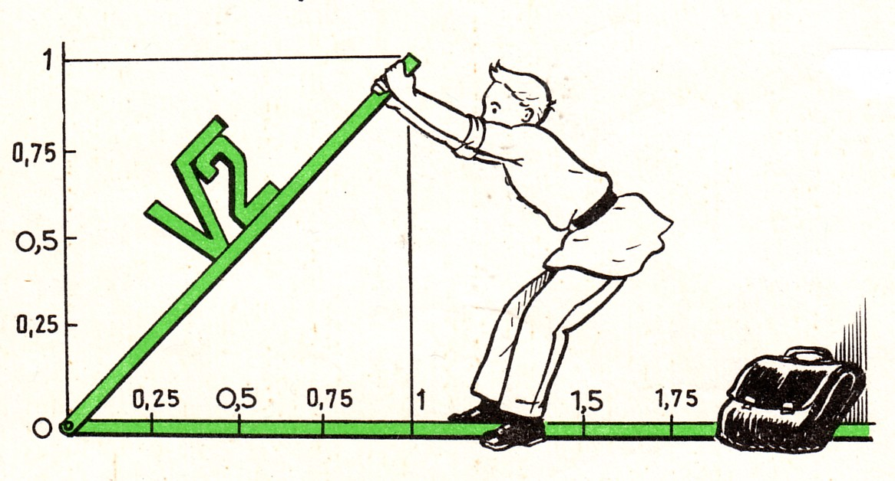
«Математику уже затем учить надо, что она ум в порядок приводит» М.В. Ломоносов

Slide 3
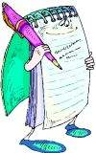

Девиз: Покоряет вершины тот, кто с ним стремится

Slide 4

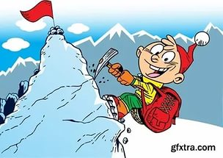
Эрудиты
Открыватели тайн
Исследователи
Теоретики

Slide 5
Оценочный лист группы
Склон «Теоретики» | Склон «Исследователи» | Склон «Открыватели тайн» | Склон «Эрудиты» | Активность на уроке | Всего | Оценка
Максимально 4 балла | Максималь но 8 баллов | Максимально 6 баллов | Максимально 8 баллов | Максимально 5 баллов | Максимально 25-29 – «5» 18-24 – «4» Ниже 17 – «3»

Slide 6
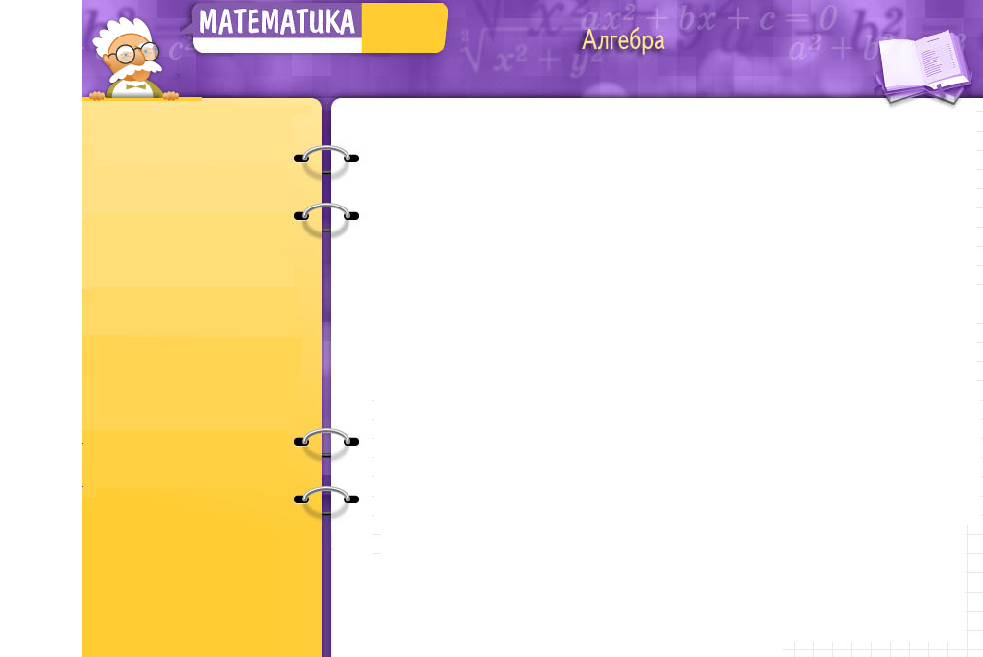
Склон «Теоретиков»
1 и 3 группа
2 и 4 группа
Из приведенных фраз в списке составьте определение квадратного корня или арифметического квадратного корня.
а) из числа а;
б) Арифметический квадратный корень;
в) это;
г) неотрицательно число;
д) квадрат которого;
е) равен а;
ж) квадратный корень
з) квадратного уравнения
и) вида х2 =а
к) √а = в, в2 =а , а > 0
л) число
Из приведенных фраз в списке составьте выражение допустимого значения квадратного корня.
а. Основное
б. смысла
в. (√а)2
г. квадратного корня
д. выражение
е. не имеет
ж. √а
з. тождество
и. когда
к. = а
л. а < 0

Slide 7

1.Квадратный корень из числа а это
число, квадрат которого равен а
(жавлде)
2.Арифметический квадратный корень из числа а это неотрицательное число, квадрат которого равен а.
(бавгде)
3. Выражение не имеет смысла когда а<0
(джебил)

Slide 8
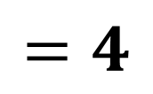


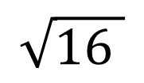
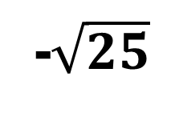
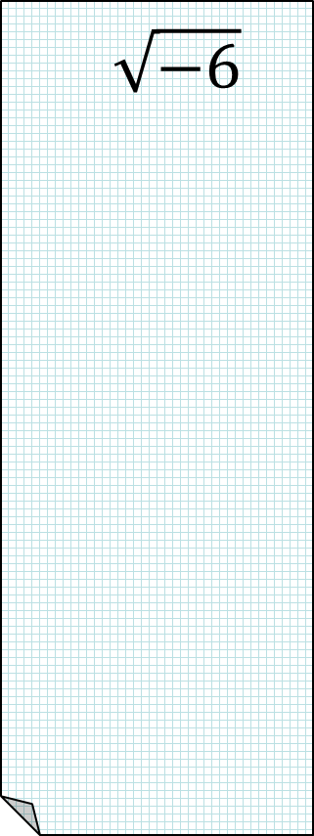

Склон «Исследователей» ВЕРНО- НЕВЕРНО
=6
Не имеет смысла
=8
=-8
$$\sqrt{−6}$$
=3
- не имеет смысла
-$\sqrt{25}$
=-8
=-5
$$\sqrt{−0,1}$$
Не имеет смысла
$$\sqrt{−9}$$
не имеет смысла
$$\sqrt{49}$$
=7
$$\sqrt{16 }$$
$$=4$$

Slide 9
ТЕМА УРОКА:
Свойства арифметического квадратного корня
Цель урока:
Повторить определение арифметического квадратного корня.
Ввести теорему о квадратном корне из произведения и дроби.
Научиться находить квадратный корень из произведения и дроби.
Проверить знания и умения при выполнении заданий.

Slide 10

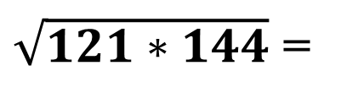
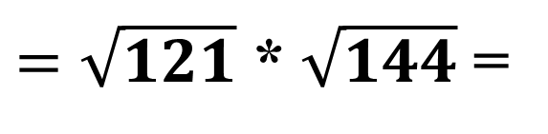

Для вычисления скорости тела, движущегося по окружности мы используем формулу
,
где а – ускорение тела, R – радиус окружности. Найдите значение скорости при а=121 м/ , R=144 м
$\sqrt{121∗144}$ =
$=\sqrt{121}$ * $\sqrt{144}$ =
$$=11∗12=$$
=132 (м/с)

Slide 11



1.Корень из произведения неотрицательных множителей равен произведению корней из этих множителей
.
=
( a ≥ 0; b ≥ 0)

Slide 12
Для вычисления скорости тела, движущегося по окружности мы используем формулу
,
где а – ускорение тела, R – радиус окружности. Найдите значение скорости при а=121 м/ , R=144 м
$\sqrt{121∗144}$ =
$=\sqrt{121}$ * $\sqrt{144}$ =
$$=11∗12=$$
=132 (м/с)

Slide 13


2.Корень из дроби, числитель которой неотрицателен, а знаменатель положителен, равен корню из числителя, деленному на корень из знаменателя
= ( a ≥ 0, b ˃ 0)

Slide 14
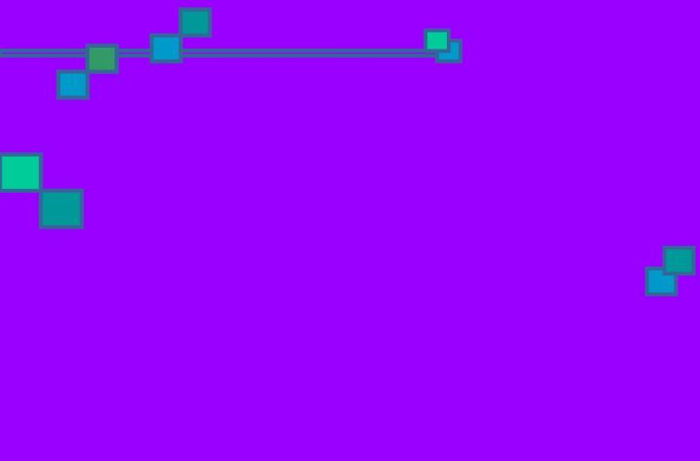


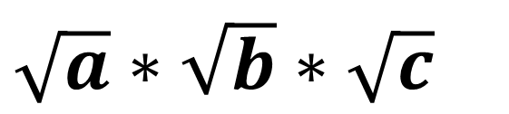
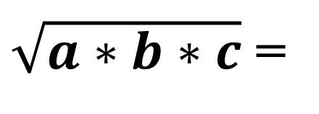
,
$\sqrt{a∗b∗c}$ =
$\sqrt{a}∗\sqrt{b}∗\sqrt{c}$
a≥0 , b≥0 , c≥0
Обратные утверждения:
Если
, то
,
Если
( a ≥ 0, b ˃ 0)
, то
=

Slide 15
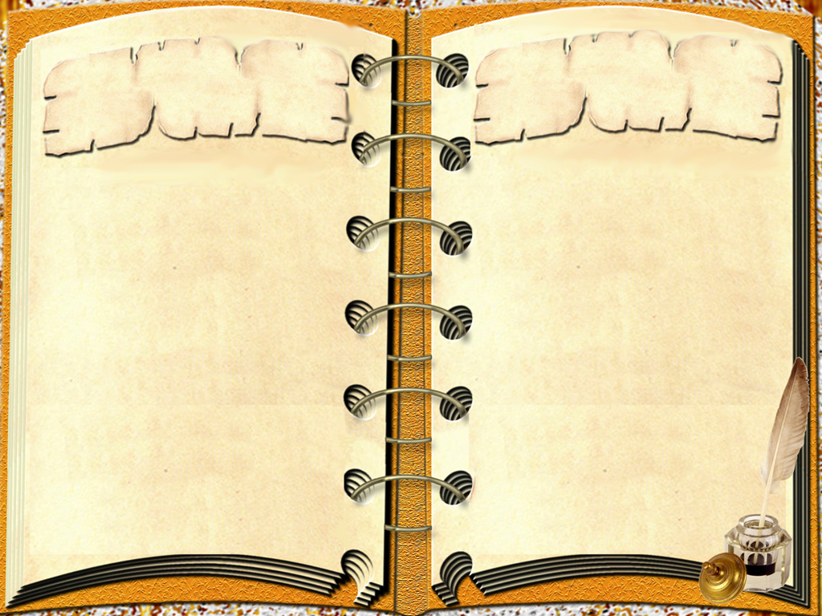
ОТКРЫВАТЕЛЕЙ
ТАЙН
СКЛОН
ПРИВАЛ

Slide 16
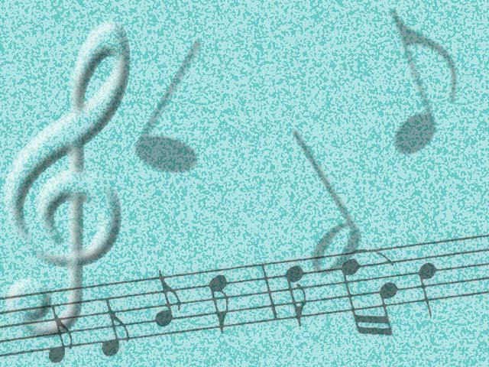
Физическая минутка

Slide 17
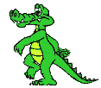

Танцуют все!

Slide 18

Руки согнуты в локтях,
качаем головой и двигаем телом

Slide 19
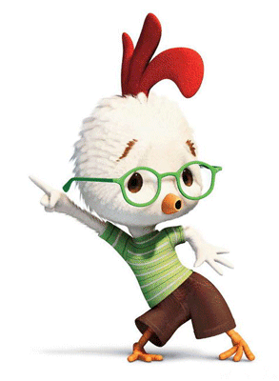
Танцуют все!

Slide 20
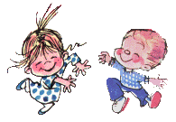





Возьми соседа за руки

Slide 21
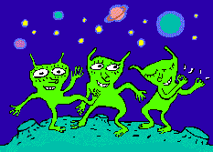
Делай, как мы!

Slide 22

А теперь, как я!

Slide 23
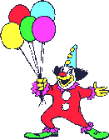
Шарик появился – скок!
Шарик лопнул – хлоп, хлоп!

Slide 24
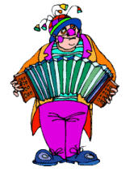


Ребята, берегите здоровье!

Slide 25
До свидания!

Slide 26

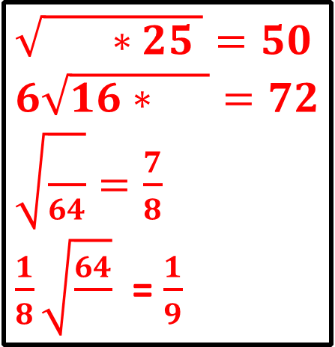
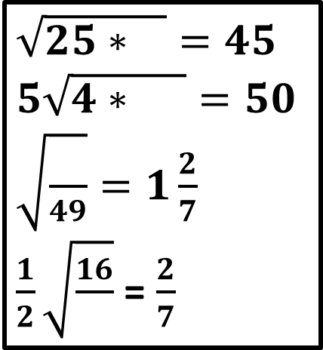
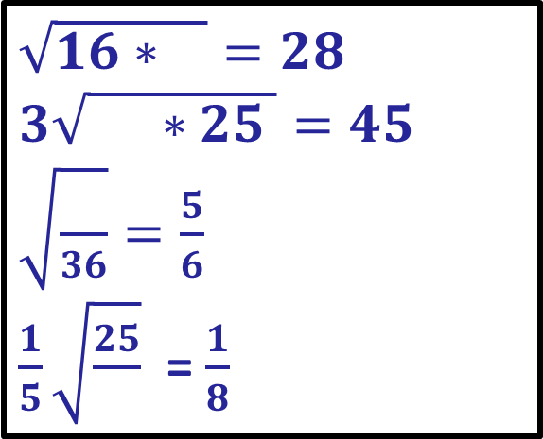
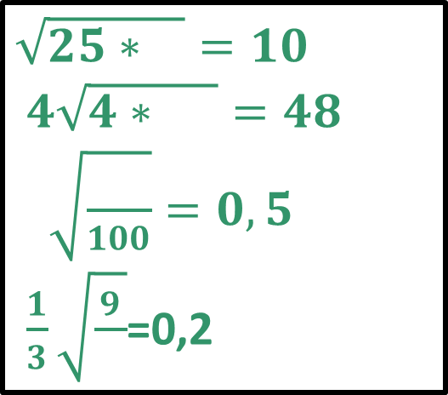
Манускрипты
Манускрипты
$\sqrt{25∗ }=10$
$4\sqrt{4∗ }=48$
$\sqrt{\frac{}{100}}=0,5$
$\frac{1}{3}\sqrt{\frac{9}{}}$=0,2
$\sqrt{25∗ }=45$ $5\sqrt{4∗ }=50$ $\sqrt{\frac{}{49}}=1\frac{2}{7}$ $\frac{1}{2}\sqrt{\frac{16}{}}$ = $\frac{2}{7}$
$\sqrt{16∗ }=28$ $3\sqrt{ ∗25 }=45$ $\sqrt{\frac{}{36}}=\frac{5}{6}$ $\frac{1}{5}\sqrt{\frac{25}{}}$=$\frac{1}{8}$
$\sqrt{ ∗25 }=50$ $6\sqrt{16∗ }=72$ $\sqrt{\frac{}{64}}=\frac{7}{8}$ $\frac{1}{8}\sqrt{\frac{64}{}}$= $\frac{1}{9}$

Slide 27
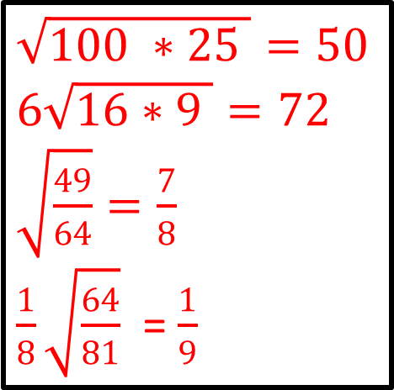
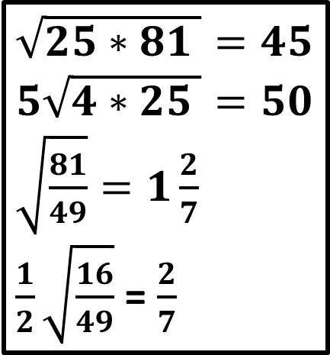
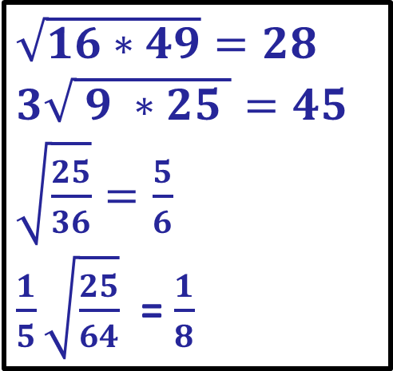
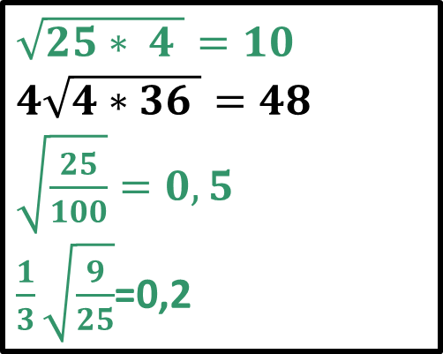
Манускрипты
Манускрипты
$\sqrt{25∗81 }=45$ $5\sqrt{4∗25 }=50$ $\sqrt{\frac{81}{49}}=1\frac{2}{7}$ $\frac{1}{2}\sqrt{\frac{16}{49}}$ = $\frac{2}{7}$
$\sqrt{25∗ 4 }=10$ $4\sqrt{4∗36 }=48$ $\sqrt{\frac{25}{100}}=0,5$ $\frac{1}{3}\sqrt{\frac{9}{25}}$=0,2
$\sqrt{16∗49}=28$ $3\sqrt{ 9 ∗25 }=45$ $\sqrt{\frac{25}{36}}=\frac{5}{6}$ $\frac{1}{5}\sqrt{\frac{25}{64}}$=$\frac{1}{8}$
$\sqrt{100 ∗25 }=50$ $6\sqrt{16∗9 }=72$ $\sqrt{\frac{49}{64}}=\frac{7}{8}$ $\frac{1}{8}\sqrt{\frac{64}{81}}$= $\frac{1}{9}$

Slide 28

Склон «Эрудитов»
Найдите закономерность в соответствии с темой нашего урока
1 января хх01 года 01.01.01
2 февраля хх04 года 02.02.04
3 марта хх09 года 03.03.09
4 апреля хх16 года 04.04.16
5 мая хх25 года 05.05.25
6 июня хх36 года 06.06.36
7 июля хх49 года 07.07.49
8 августа хх64 года 08.08.64
9 сентября хх81 года 09.09.81

Slide 29

В день когда число,
порядковый номер месяца являются квадратными корнями из двух последних цифр года, отмечается неофициальный праздник
День квадратного корня.
Впервые этот праздник отмечался 9 сентября 1981 года (09-09-81).
Основателем праздника является школьный учитель Рон Гордон из США

Slide 30
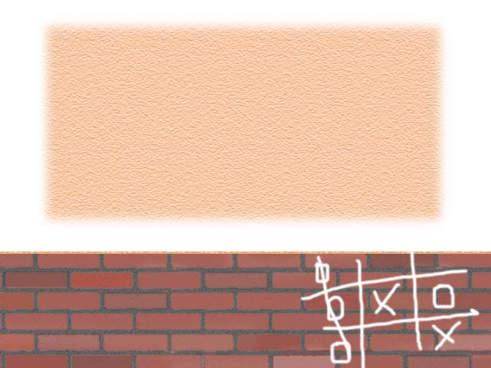
Домашнее задание
№ 374 (а,б,в); № 386 (а-в). 1 группа
№ 374 (г,д,е) ; № 386 (в-д). 2 группа
№ 374 (д,ж,з); № 387 (ж,з). 3-4 группа

Slide 31

Рефлексия
Какую тему сегодня изучали?
Сегодня я узнал(а)…
Было сложно…
Теперь я могу…
Я приобрел(а)…
Сегодня на уроке я научился(ась)…
Сегодня на уроке мне понравилось…

Slide 32
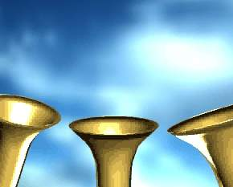
СПАСИБО ЗА УРОК

Slide 33




Работа в группах. Решив примеры, у вас должны получиться слова, сложив которые вы получите
1 группа | 2 группа | 3 группа | 4 группа
 |  |  | -√9²
√(-9)² | -√9² | √ (-6)*(-150).
√900 | √144 | √900 | √ (-9)*(-16);
√12·√0,03 | √900 |  | √2 * √18
√121 | √0,64
√400 | √25* √9 | √100 | √900
√2 * √18 | √9*36 | -√9² | √25* √9
√16*900 | √ (-9)*(-16); | √12·√0,03 | √12·√0,03
√3·√ 27 | √50·√0,5 | √32·√2
Рон 09 09 81 | День корня | квадратно | Гордон го
9 | О | 30 | ь | -9 | т | -9 | Г
20 | 0 | -9 | е | 30 | а | 9/11 | о
6 | 9 | 15 | о | 0,6 | н | 12 | р
11 | 9 | 12 | н | 6 | к | 15 | г
120 | 8 | 1,2 | д | 28 | д | 0,6 | о
30 | Н | 5 | я | 1/3 | р | 30 | н
0,6 | 0 | 18 | р | 30 | в | 28 | 0
28 | Р | 12 | н | 8 | о | 6 | д
9 | 1 | 0,8 | к | 10 | а

